Slide 1

项目验收汇报
刘俊武 李佳琪 涂志华 钟明涵 魏淳
start

Slide 2

讲什么？
1
4
什么项目？
预计要完成的功能
2
5
面向的用户？
小组人员的分工
3
6
目标应用场景？
项目的进度安排

Slide 3

01
项目简介
根据我们组的实际情况

Slide 4
项目简介
网页
python
项目目标：完成一个电影数据可视化分析系统，为业界人士提供当前电影现状分析的可视化系统。
前端/后端
系统形式
数据报表
动态生成
服务器
SmilePPT
爬虫
注册
数据获取
打开网页
python
登陆
Python画图
选择功能
动态生成
数据可视化
使用功能
网页间切换
SmilePPT
保存图片

Slide 5

02
面向用户和目标应用场景

Slide 6
面向用户
已注册并登陆的用户
目标应用场景
在此系统未投入使用之前，用户的典型客观场景可以描述为：
某影视界人士王先生想投资电影（操作者及其背景信息），需要了解近些年电影票房占比、票房趋势、年度top电影和演员等相关信息（操作者的目标），但是在猫眼、豆瓣、淘票票的平台上无法一次性查到，更无法保存信息。最后上网查了很多网站，甚至使用了截屏来保存信息。王先生觉得非常郁闷，为什么没有这些信息的整合呢（操作者的一系列活动、感受等）。
在此系统投入使用之后，用户的典型客观场景可以描述为：
某影视界人士王先生想投资电影，他使用了电影数据可视化分析系统。王先生打开了网页，进行注册和登陆，进入系统后，王先生点击了票房数据，查看了近些年各种题材的电影票房占比；之后王先生又查看了电影票房趋势，了解了近些年电影票房的总趋势；王先生想知道年度好电影是哪些，于是点击了年度top电影，了解了2015-2018的年度top电影；王先生还想知道那些演员是劳模，于是点击了年度top劳模演员并查看信息。最后王先生想保存这些信息，于是他点击数据报表，并保存了图片，这些图片都被保存在了同一文档，非常方便。王先生感到十分满意。

Slide 7

03
功能

Slide 8
功能实现
使用服务器，综合三个功能，做成网站整体
数据报表建立和展示
数据可视化
数据爬取功能
注册、登陆
------是所有功能的基础

Slide 9
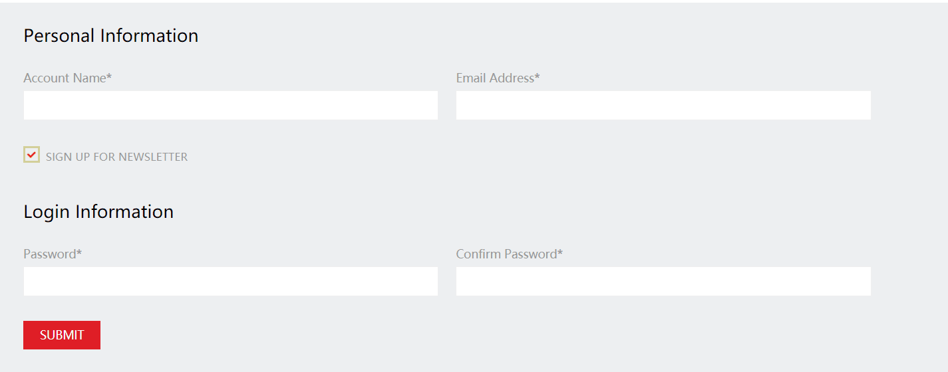
新用户注册界面

Slide 10
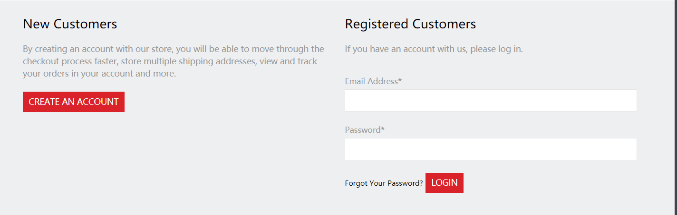
用户登录界面

Slide 11
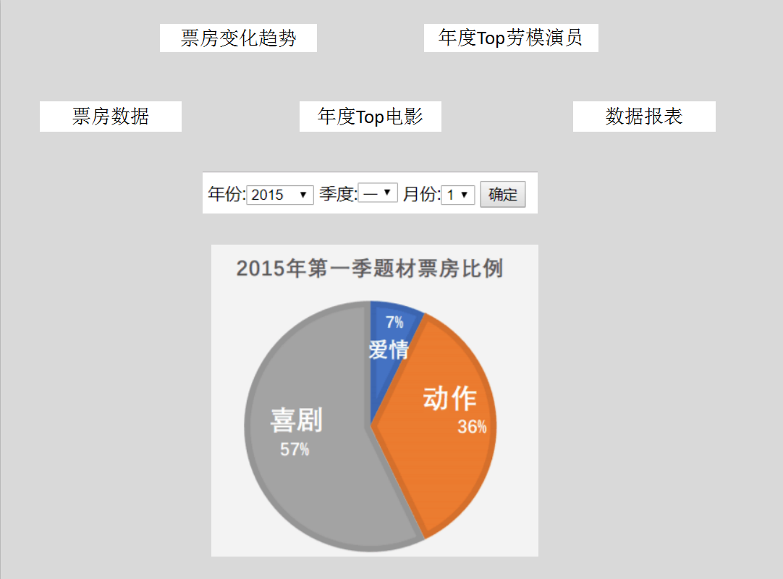
电影数据查询页面示例，其他界面类似

Slide 12
预计增加功能
目前还没有计划，若基本功能都实现并且还有时间，我们会考虑增加功能

Slide 13

04
分工

Slide 14
任务分工
钟明涵 魏淳
A
W
涂志华
电影数据的爬取以及数据可视化
负责用户注册和登录界面的编写
S
D
刘俊武 李佳琪
所有人
主功能界面的编写与测试
软件需求说明书
目前阶段分工如此，后续分工还会不断调整

Slide 15

05
进度安排

Slide 16
进度
10.27
第一次讨论，确定了使用网页，确定了人员分工，定了第一个ddl
11.20
第一个ddl，爬取数据完成，但网页制作受阻，继续对得到的数据进行可视化。

Slide 17
12.11
计划完成初版电影可视化系统
12.18
对系统进行持续的测试、优化
12月 25号
完善得到成熟的电影可视化系统

Slide 18
汇报完毕！
Thank you！

